Slide 1
برنامه سازی پیشرفته (مقدمه)
صادق اسکندری - دانشکده علوم ریاضی، گروه علوم کامپیوتر
eskandari@guilan.ac.ir

Slide 2
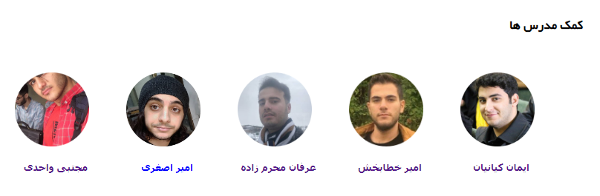
درباره این کلاس ....

Slide 3
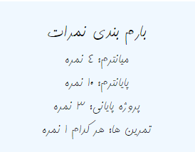
درباره این کلاس ....

Slide 4
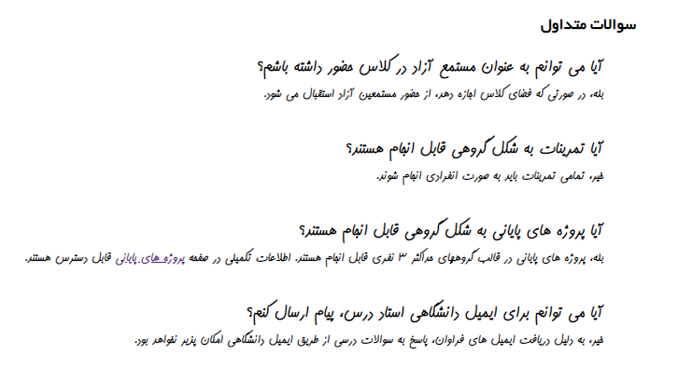
درباره این کلاس ....

Slide 5
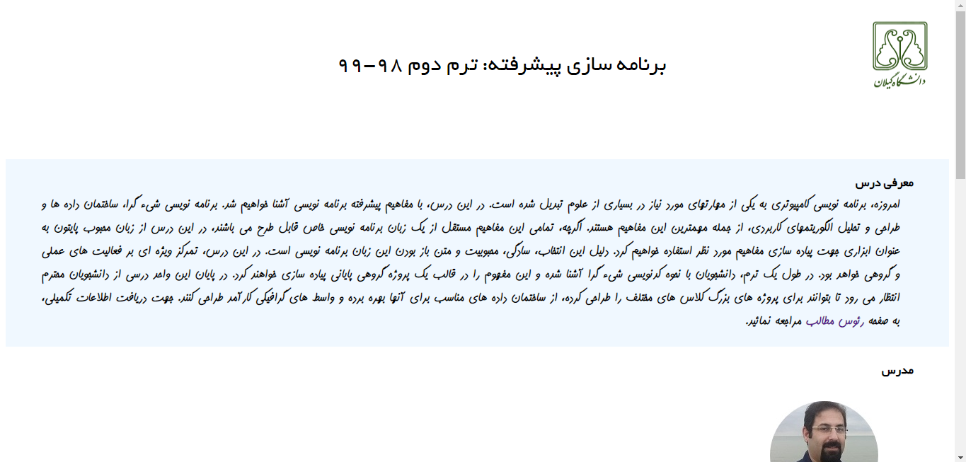
درباره این کلاس ....
https://sadegh28.github.io/AP98992/

Slide 6
ساختار کامپیوتر پایه
RAM
INPUT
گذرگاه مشترک
OUTPUT
CPU

Slide 7
چرخه اجرای برنامه توسط پردازنده
Read X
Y = X*2
Fetch
Print Y
CPU
X
Decode and Execute
Y

Slide 8
نمایش برنامه و داده ها در RAM
Read X
00011010101…..0001
Y = X*2
01110010101…..0011
نمای واقعی از RAM
Print Y
00011010101…..0111
X
10
00000000000…..1010
Y
20
0000000000…..10100

Slide 9
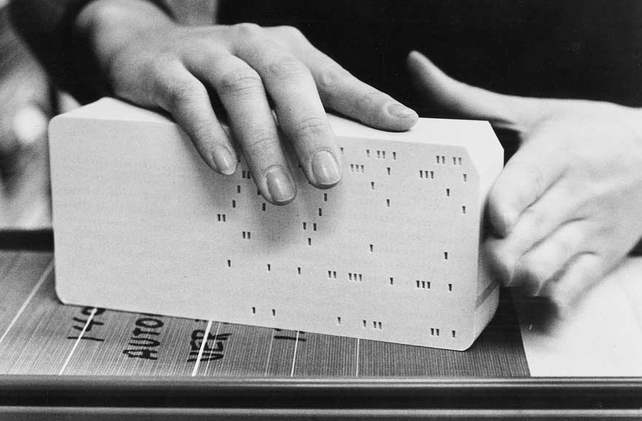
برنامه نویسی
برنامه نویسی در زمان های قدیم ☹
00011010101…..0001
01110010101…..0011
00011010101…..0111
00000000000…..1010
0000000000…..10100
Punch Cards

Slide 10
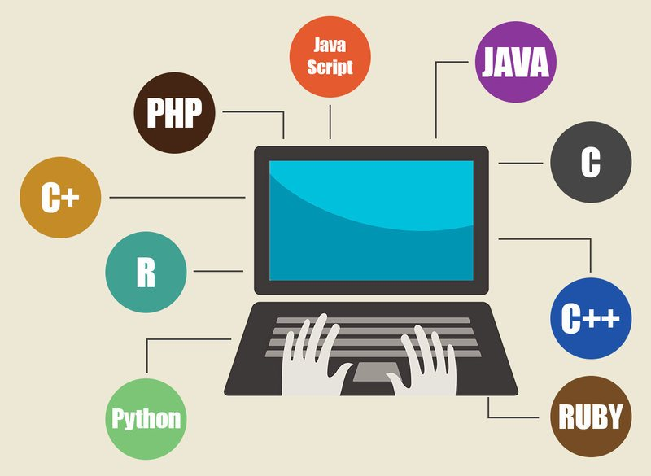
برنامه نویسی
برنامه نویسی امروزه ☺
00011010101…..0001
01110010101…..0011
00011010101…..0111
ترجمه
00000000000…..1010
0000000000…..10100
Programming Language

Slide 11
انواع زبانهای برنامه نویسی
زمان برنامه نویسی
(کامپیوتر مبدأ)
زمان اجرا
(کامپیوتر مقصد)
Source Code
P.cpp
Compile
Machine Code
P.exe
C++
زبان کامپایلری
سرعت اجرای بالا ☺
اگر معماری کامپیوتر مبدا با معماری کامپیوتر مقصد یکسان نباشد، خطا رخ می دهد ☹

Slide 12
انواع زبانهای برنامه نویسی
زمان برنامه نویسی
زمان اجرا
Java Virtual Machine (JVM)
Source Code
P.java
Compile
Byte Code
P.class
Machine Code
JAVA
زبان کامپایلری-مفسری
سرعت اجرای پایین تر نسبت به زبانهای کامپایلری ☹
اگر معماری کامپیوتر مبدا با معماری کامپیوتر مقصد یکسان نباشد، خطا رخ نمی دهد ☺

Slide 13
انواع زبانهای برنامه نویسی
زمان برنامه نویسی
زمان اجرا
Python Virtual Machine (PVM)
Source Code
P.py
Byte Code
P.pyc
Machine Code
Python
زبان مفسری
سرعت اجرای پایین تر ☹
قابلیت انتقال کدها ☺
اگر معماری کامپیوتر مبدا با معماری کامپیوتر مقصد یکسان نباشد، خطا رخ نمی دهد ☺

